Slide 1

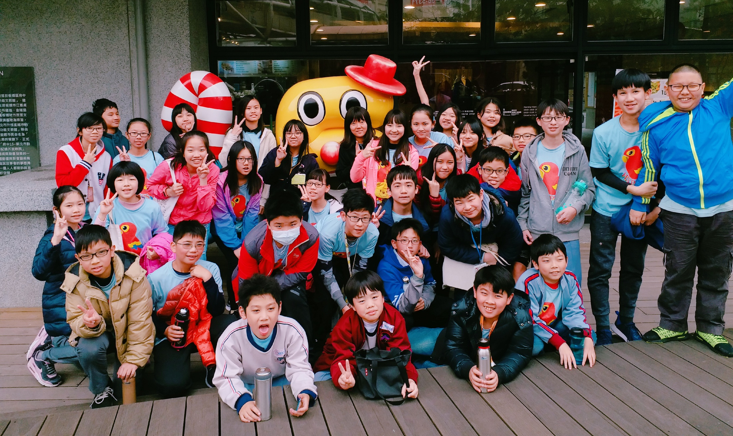
歡迎參加六年15班家長日

Slide 2

六下家長日
六下重要活動說明
班費收支
國中入學資料

Slide 3
六下重要活動
月份 | 活動
3/26 | 英文RT比賽
3/29 | 證件照拍攝
4/16、17 | 期中考
4/19 | 大隊接力、趣味競賽

Slide 4
六下重要活動
月份 | 活動
5/4 | 40周年校慶─園遊會
6/4、6/5 | 畢業考 (畢業考後盡量不要請假)
6/14 | 畢業典禮

Slide 5
六下重要活動
證件照
  建議穿深色衣服
  瀏海不遮蓋眉毛、五官
  不要點散瞳、眼鏡鏡片不能有顏色
Notes:
我們拍攝的照片可辦身分證及護照使用，以下為拍攝證件注意事項：
一、為避免影響相片效果及美觀，建議宜穿著深色系衣服照相，避免穿著淺色系衣服。
二、留長髮者，其瀏海以不得遮蓋眉毛及臉部五官為原則；鬢角亦為頭髮之一部分，如過長已明顯遮蓋耳朵，則宜適度修剪，惟亦不得故意遮蓋耳朵。
三、不得刻意遮蓋眼、鼻、口、臉、兩耳等臉部五官或輪廓。
四、如果配戴眼鏡： （一）眼睛需清楚呈現，不能有閃光反射在眼鏡上，且不能佩戴有色眼鏡。 （二）確認鏡架不遮住眼睛任何的一部分（請避免配戴粗重的鏡架）

Slide 6
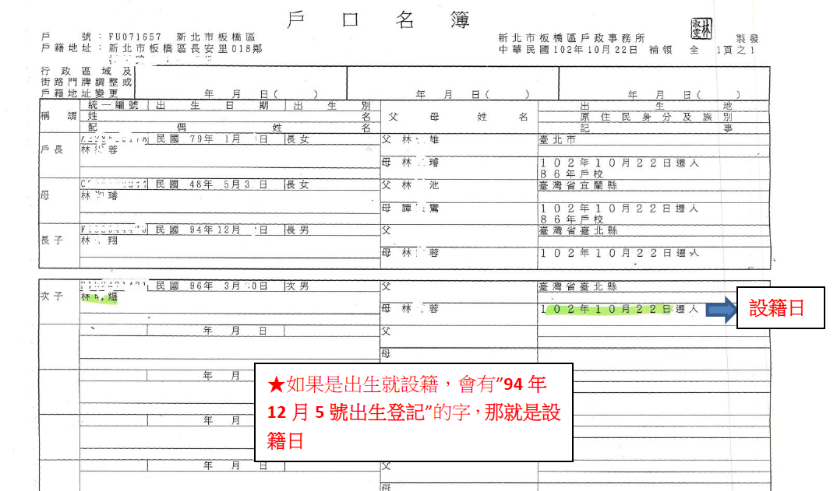
國中入學資料
戶口名簿繳交時間：3/15前
Notes:
就讀國中欄

Slide 7
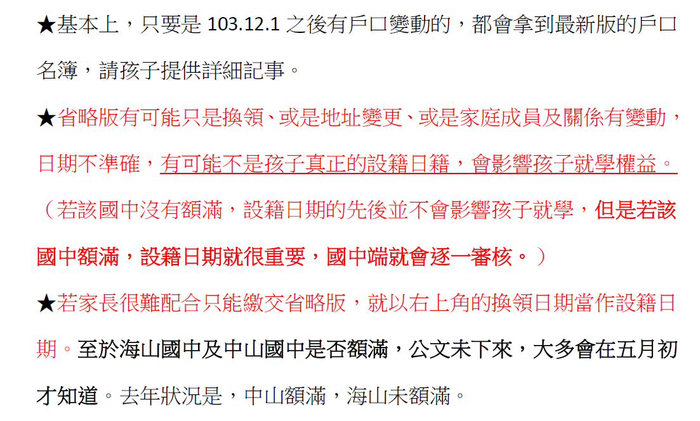

Slide 8
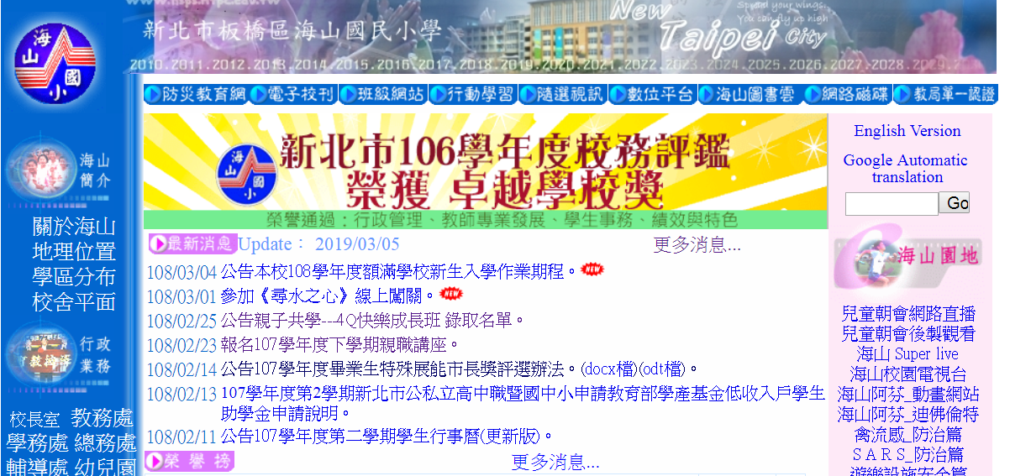
特殊展能市長獎
收件時間：5/6~5/15

Slide 9
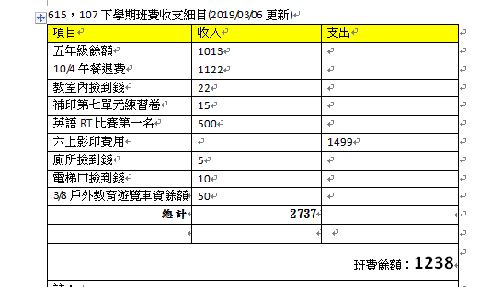
班費收支

Slide 10
謝謝家長蒞臨

